Slide 1
www.iests.com

Slide 3
Les enjeux des nouvelles pratiques
de l'interdisciplinarité
dans le champ de l'intervention sociale
Julien Scheepers
LARIIS – HETIS
22 février 2024

Slide 4
Un laboratoire de recherche appliquée
L’interdisciplinarité au service d’un champ
Les sciences participatives

Slide 5
Les disciplines du travail social
Géographie
Psychologie
Sciences économiques
Droit
Philosophie
Sciences Ingénieur
Ethnologie
Sociologie
Sciences éducation
Anthropologie
Sciences cognitives
Mathématiques appliquées
Sciences communication
Sciences politiques
Histoire

Slide 6
L’interdisciplinarité
Pourquoi l’interdisciplinarité ?
Pourquoi cette ouverture aux sciences « dures » et/ou formelles ?

Slide 7
Contexte historique de l’intervention sociale
Evaluation et logiques gestionnaires : un relation particulière à la quantification et à la mesure
De l’évaluation de l’activité à l’évaluation de l’impact
Développement des environnements numériques et des humanités numériques

Slide 8
Une interaction des sciences
« Si les sciences sociales doivent devenir véritablement des sciences, et pour parler court, si elles doivent continuer d’exister d’ici vingt ans, il est indispensable qu’une réforme soit opérée de toute urgence. On peut, dès aujourd’hui, être certain que les jeunes spécialistes de sciences sociales devront désormais posséder une solide et moderne formation mathématique, sans quoi ils seront balayés de la scène scientifique ».
Claude Levi Strauss
Les Mathématiques de l’homme, 1954
« Les crises politiques que nous traversons sont fondamentalement épistémologiques. On construit, au nord de Paris, un campus Condorcet exclusivement consacré aux sciences humaines. Le Campus Paris Saclay, au sud, est principalement consacré aux sciences dures. Quelques dizaines de kilomètres les séparent. Cultivés ignorants ou savants incultes. La tradition philosophique était exactement l’inverse ».
Michel Serres
Entretien dans La Tribune , 7 juin 2019
L’interdisciplinarité dialogique
Marcel Jollivet et la revue Nature Sciences Société

Slide 9
Les apports du dialogue des disciplines
Limiter le double risque subjectiviste et objectiviste
Proposer des cadre communs de référence

Slide 10
Méthodologies LARIIS
Analyses documentaires
analyses de politiques publiques du champ social et médico-social
projets et documents de services
…
Méthodes qualitatives
entretiens semi-directifs
entretiens de groupe
groupes de consultation
focus groups
analyse de contenu ou thématiques des corpus
Méthodes quantitatives
questionnaires outil Sphinx
traitement des données en statistiques descriptives
datavisualisation
lexicométrie
Data Science
développement d’un Système d’Information Géographique
construction et gestion de base de données big data
algorithmes d’analyse
aides à la décision

Slide 11
Une interaction des savoirs
Savoirs académiques, savoirs professionnels, savoirs expérientiels : production de connaissance
Partage de la responsabilité et du pouvoir
Limite le risque « positiviste »

Slide 12
Et concrètement ?
Un exemple de cette pratique
dialogique et d’interaction Etude d’implantation pour des personnes âgées dans une vallée des Alpes-Maritimes

Slide 13
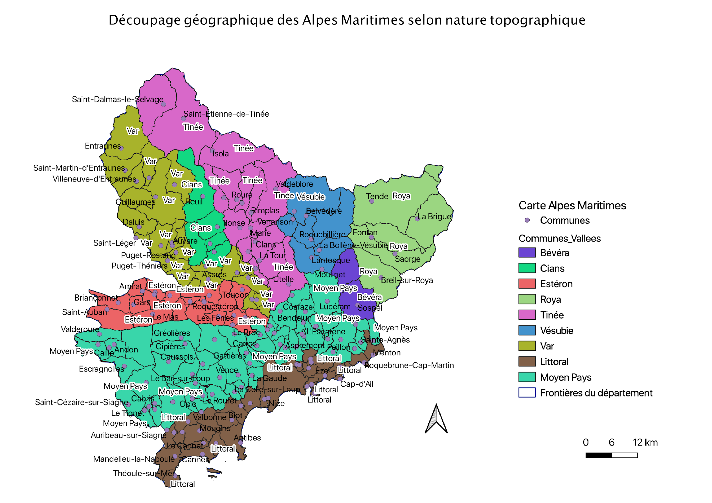
Création d’unité d’analyses cohérentes

Slide 14
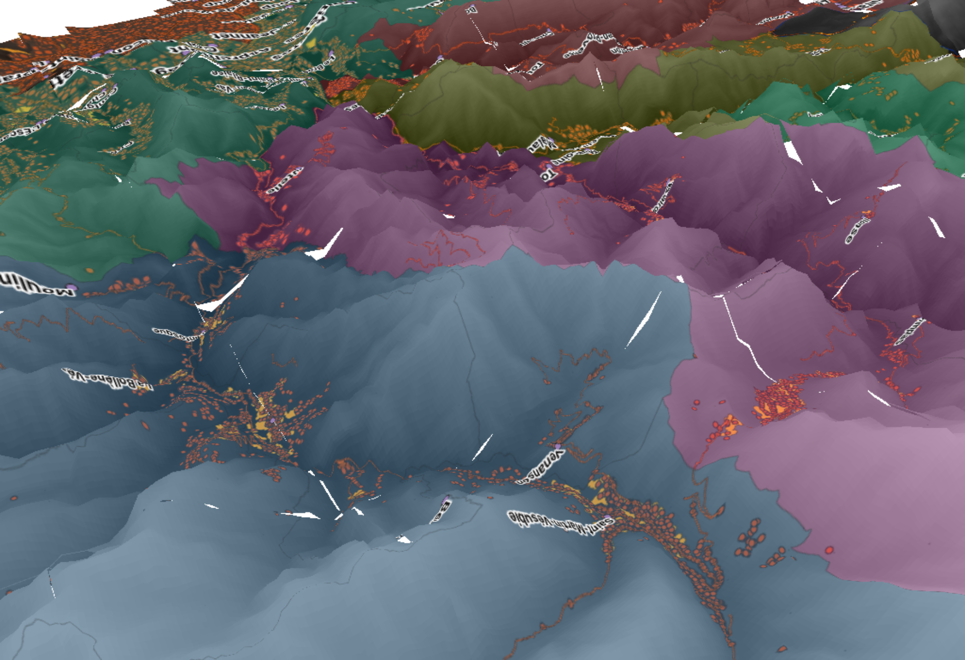
La visualisation en 3D permet de voir l’unité géographique de la vallée de la Vésubie.
Chaque point représente une adresse.
Les zones en jaune sont les zones d’habitation.

Slide 15
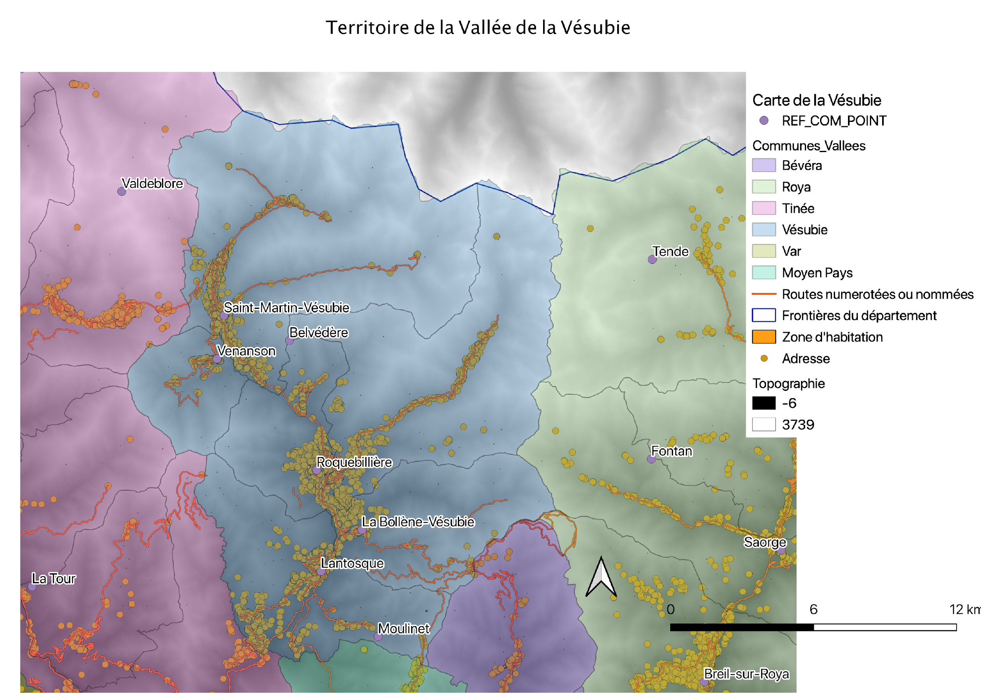
Chaque point représente une adresse.
On constate une localisation de ces adresses majoritairement le long de l’axe de la vallée.

Slide 16
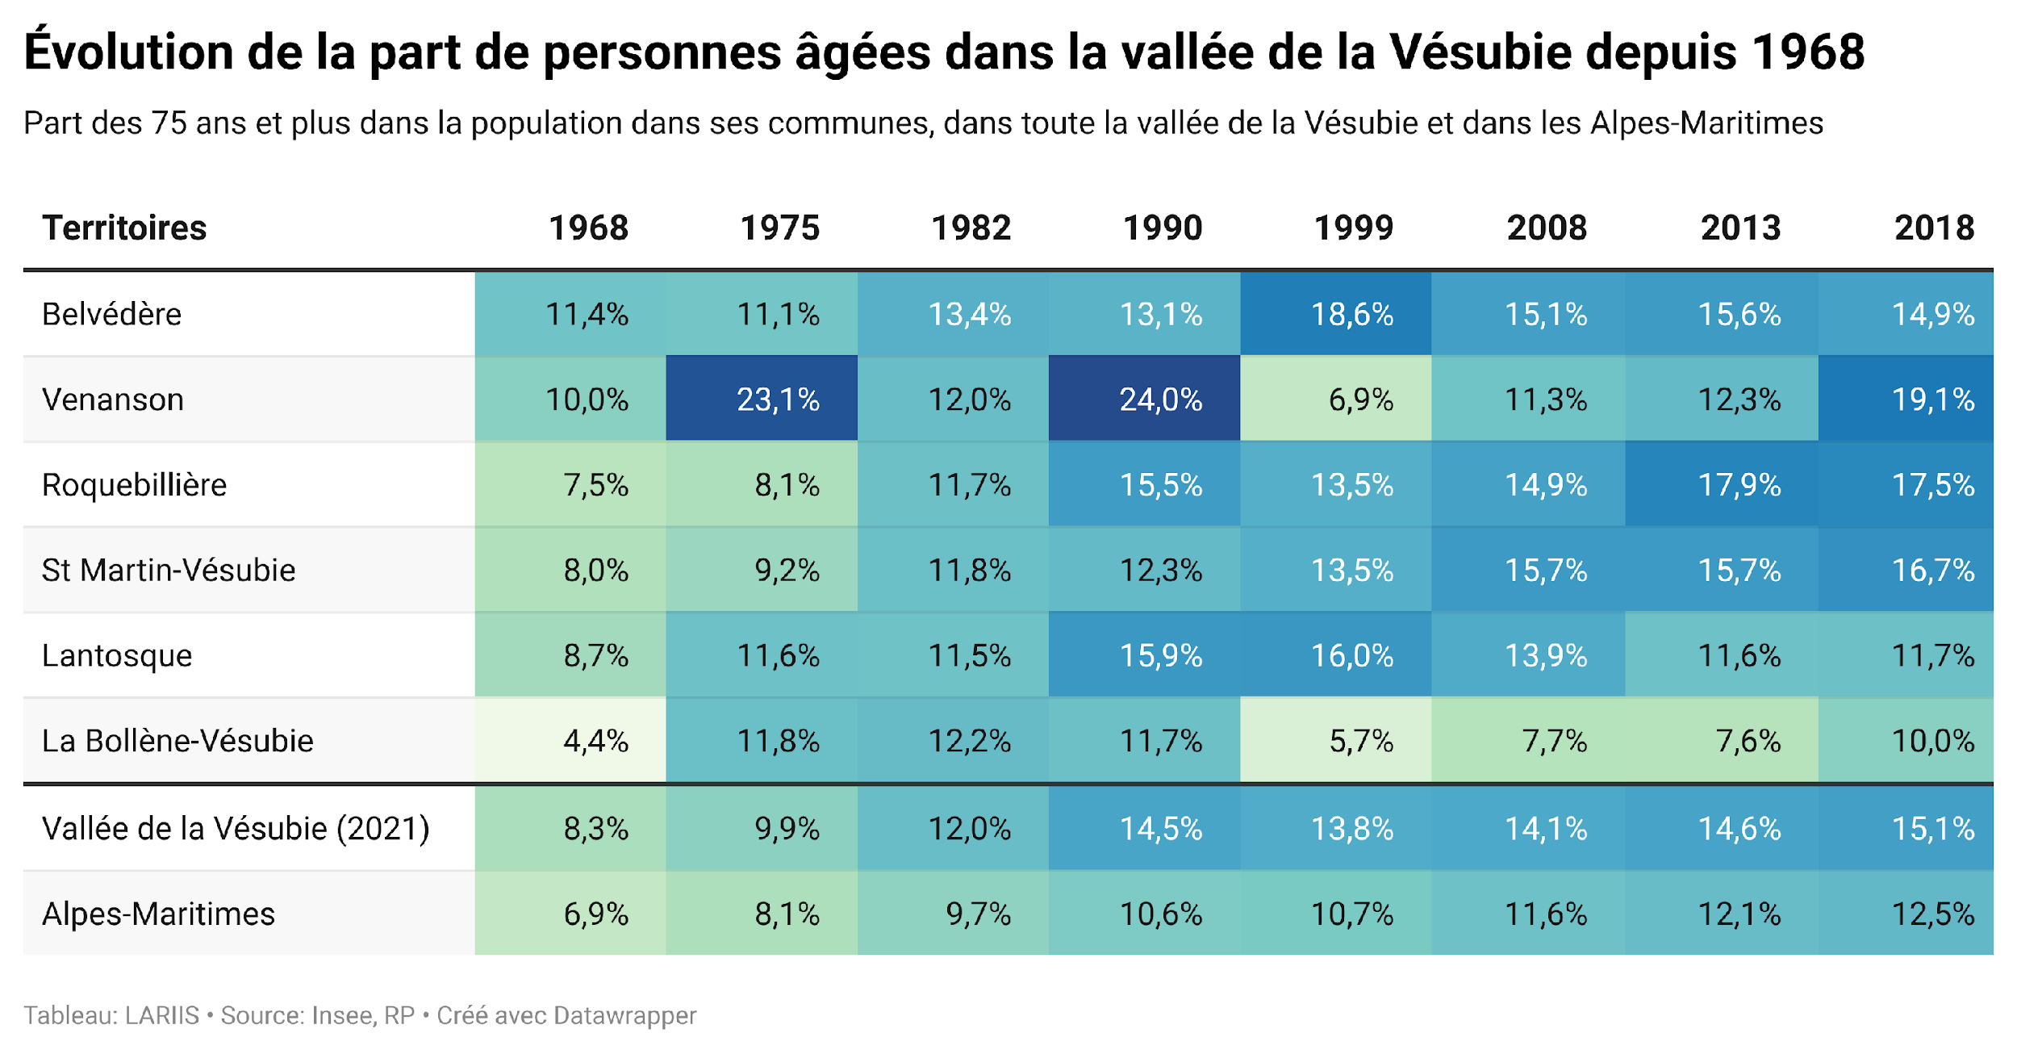

Slide 17
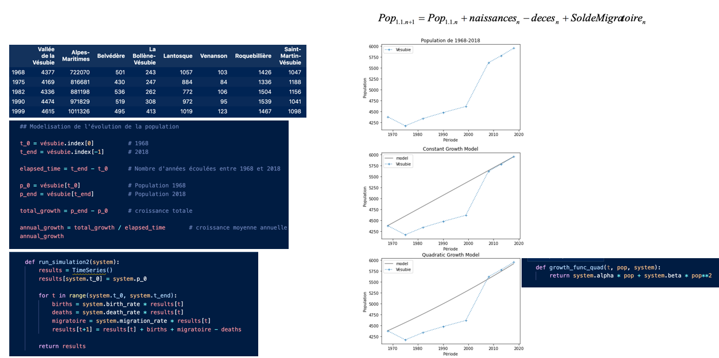
Modèles de projections démographiques
Datavisualisation

Slide 18
Analyse des offres de service
Aide à la décision
Proposition 1 et 1 bis | Correspondance Schéma de l’autonomie | Points forts | Points faibles | Actions complémentaires à prévoir
Résidence Autonomie (1 bâtiment) – Localisation à déterminer | Axe 1 – FA 3 – Coordination des acteurs Axe 2 – FA 4 - Repérer les situations à risque Axe 2 – FA 5 – Renforcer les politiques de prévention et favoriser l’innovation | Logements adaptés Solution nuit/WE Confort physique et psychique Localisation en un seul lieu des différentes interventions (notamment SSIAD et SAAD) Plus de problème de mobilité/déplacement Lien social (maintien), d’autant plus si le bâtiment se situe en cœur de village | Niveau de ressources des résidents Éloignement du domicile initial Possible décalage avec les attentes de la population Solution ne répondant pas à la problématique santé | Développement des SAAD Coordination des intervenants (sanitaire, social) avec mutualisation des informations Renforcement du pôle médical (Schéma de l’autonomie – Axe 3 – Fiche action 11 – Faciliter l’accès aux soins pour tous)
Résidence Autonomie –Colocation - Réhabilitation de maisons avec division en appartements (dans 3 communes : Lantosque, Roquebillière, St Martin) | Axe 1 – FA 3 – Coordination des acteurs Axe 2 – FA 4 - Repérer les situations à risque Axe 2 – FA 5 – Renforcer les politiques de prévention et favoriser l’innovation | Proximité par rapport à la localisation du domicile initial Localisation des interventions en un lieu + logements adaptés, solution nuit/WE, lien social, confort physique et psychique | Mêmes points faibles que la résidence autonomie 3 lieux d’intervention à prévoir Coût d’investissement et de fonctionnement par rapport à une résidence autonomie dans un seul lieu | Mêmes actions complémentaires

Slide 20
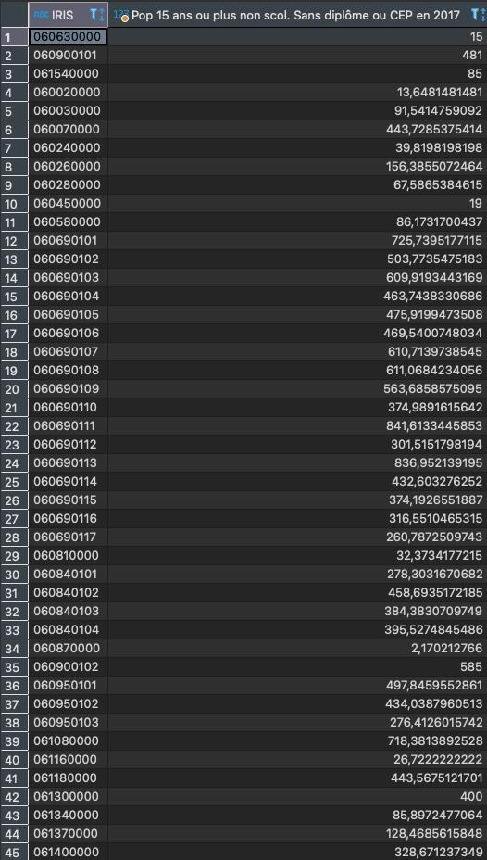
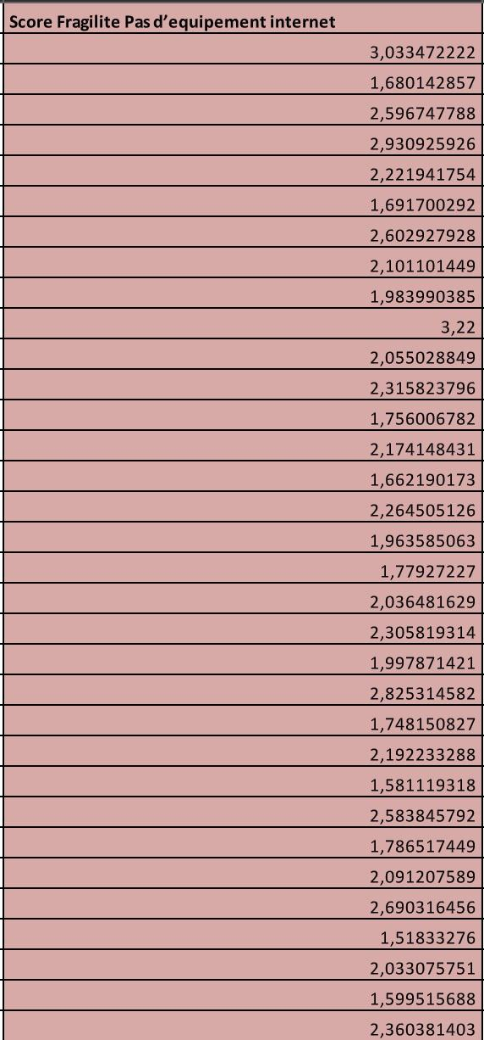
Indicateur de vulnérabilité numérique
Un outil de qualification territoriale des besoins
Indicateur de vulnérabilité numérique LARIIS
Etude Insee sur la fracture numérique
Données Population
 | Pas d’équipement Internet | Non-usage d’Internet dans l’année | Au moins une incapacité | Illectronisme
15-29 ans | Réf. | Réf. | Réf. | Réf.
30-44 ans | 1,99 | 1,36 | 1,80 | 1,44
45-59 ans | 2,68 | 2,90 | 2,30 | 3,12
60-74 ans | 2,96 | 4,84 | 2,77 | 4,92
75 ans ou plus | 6,43 | 9,07 | 3,10 | 8,81
Femmes | Réf. | Réf. | Réf. | Réf.
Hommes | 1,24 | 1,14 | 0,99 | 1,15
Études supérieures | Réf. | Réf. | Réf. | Réf.
Bac ou équivalent | 1,31 | 1,39 | 1,79 | 1,40
CAP, BEP ou BEPC | 2,03 | 2,56 | 2,56 | 2,53
Aucun diplôme ou CEP | 3,62 | 4,11 | 3,03 | 4,02
En emploi | Réf. | Réf. | Réf. | Réf.
Inactif | 1,61 | 1,73 | 0,94 | 1,67

Slide 21
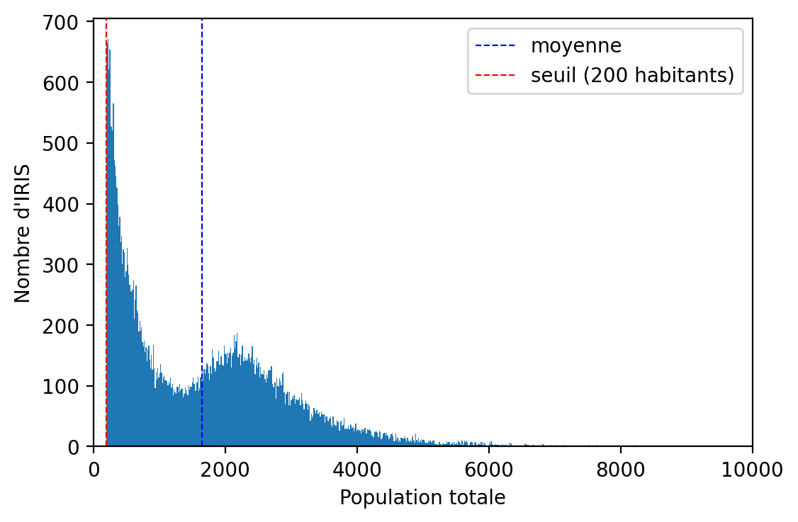
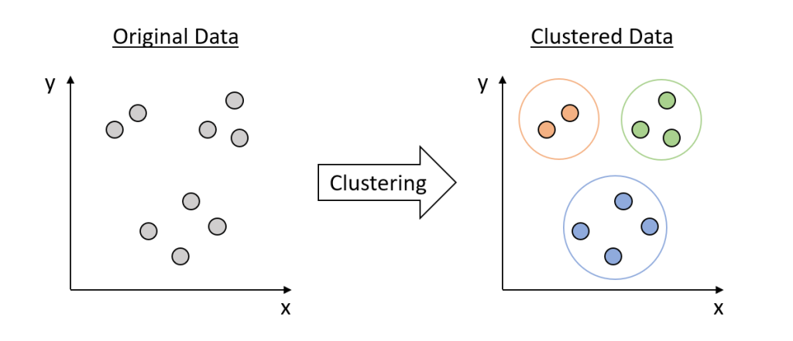
Indicateur de vulnérabilité numérique
Du score brut à la classification en niveaux de risque

Slide 22
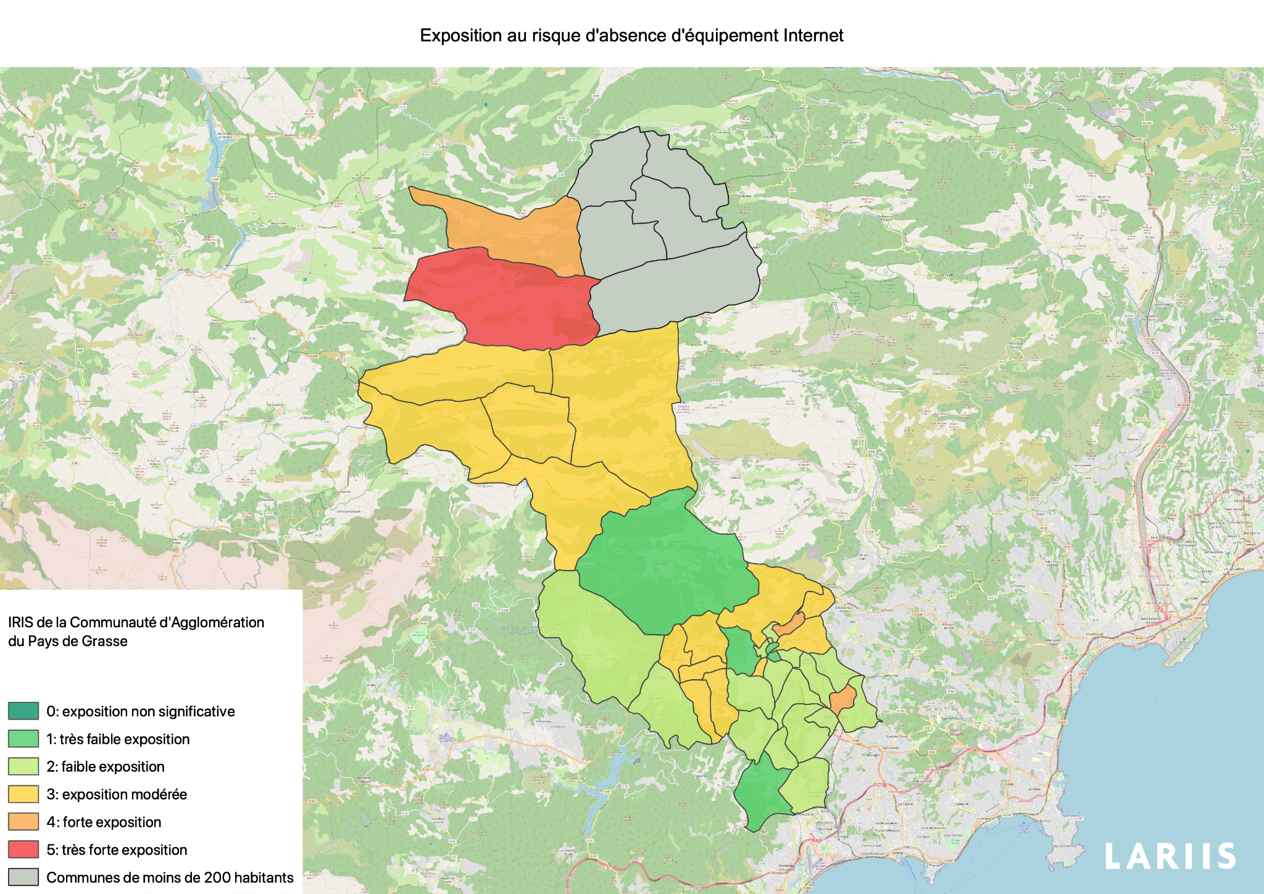
Indicateur de vulnérabilité numérique
Du score brut à la classification en niveaux de risque
Tableau de bord : Indicateur de vulnérabilité numérique (VULNUM)

Slide 23
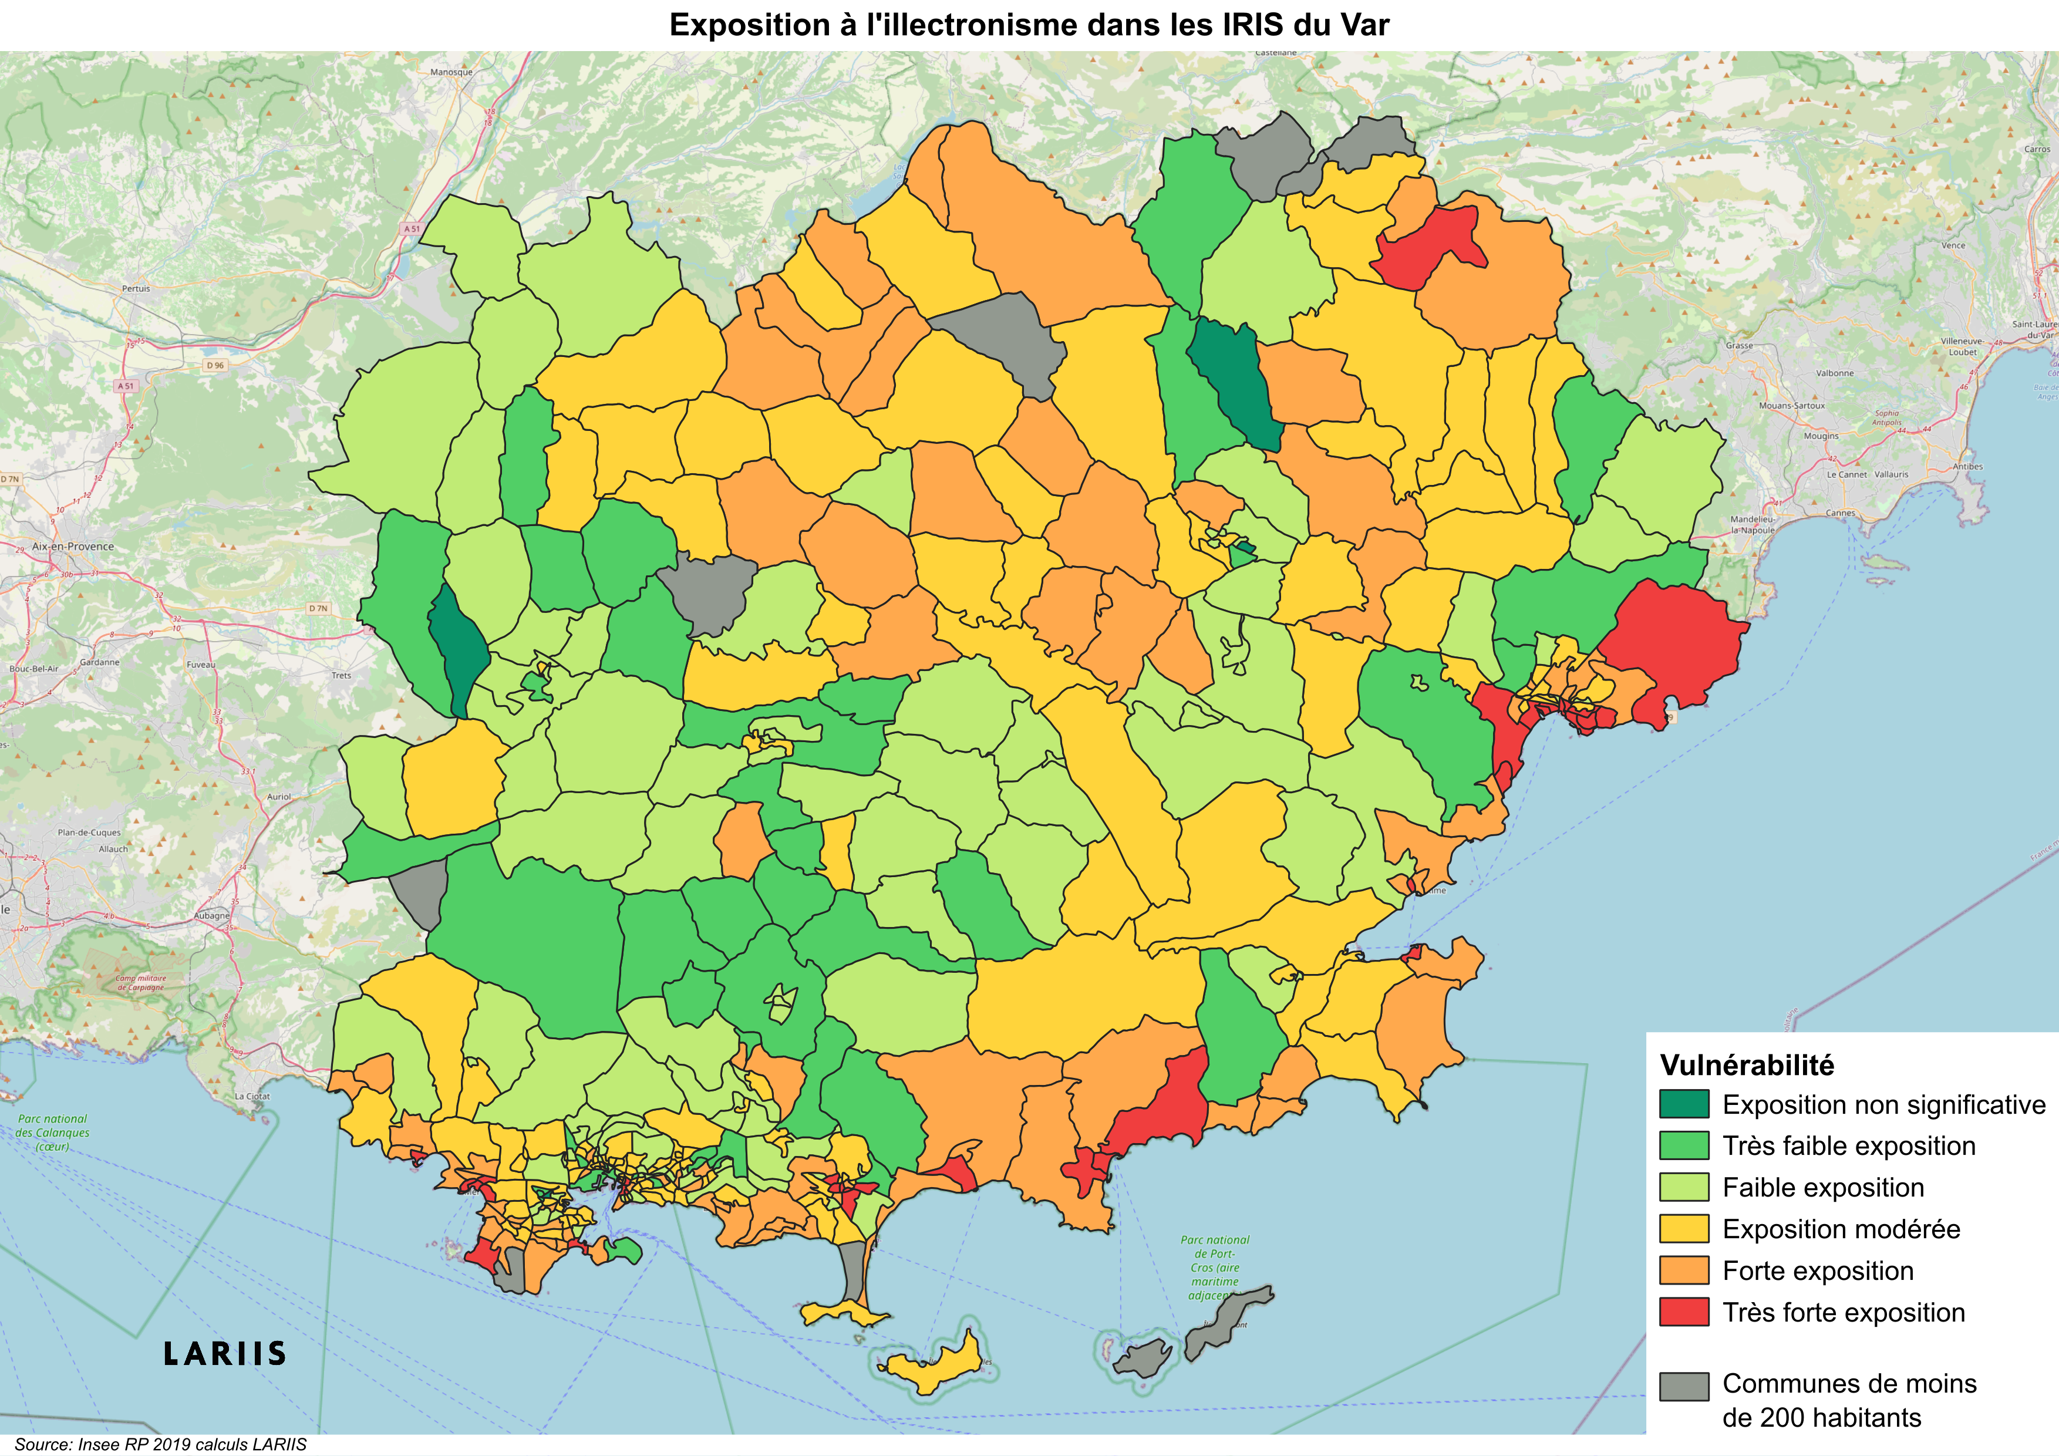
Indicateur de vulnérabilité numérique

